Slide 1
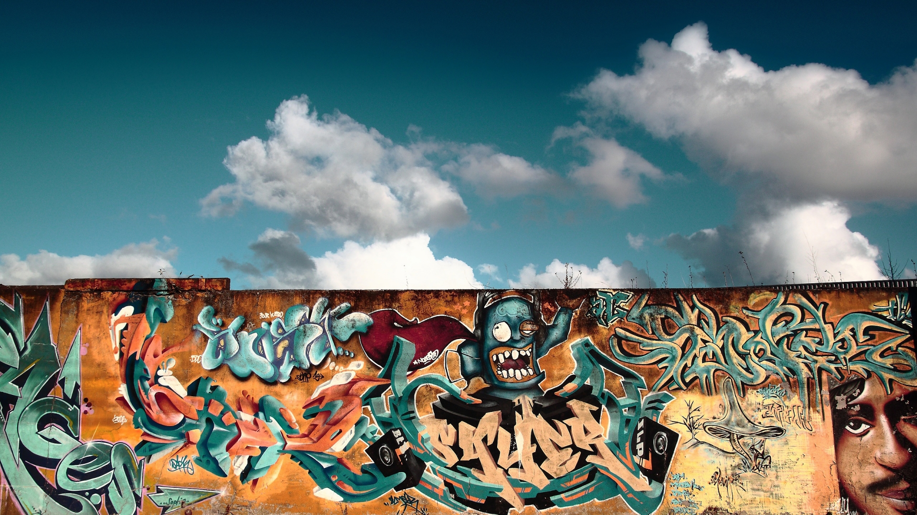
Сучасні молодіжні субкультури
Остапенко Василь
11 – А клас

Slide 2

Субкультури
Субкультури — сукупність культурних зразків, тісно пов'язаних з домінантною культурою і у той же час відмінних від неї. У антропології — група людей у межах більшого суспільства з відмінними стандартами та моделями поведінки.

Slide 3

Причини формування субкультури
Групи субкультур формуються через потребу втечі від загалу і намагаються знайти нове значення речей — вони постають з колективної і майже стихійної потреби по-новому визначити щось важливе для суспільства. Люди у пошуках розв'язань знаходять інших із подібними проблемами і починають усвідомлювати, з якою субкультурою вони хочуть себе ідентифікувати. Долучатися до неї чи ні — то справа кожного зокрема. Адже слід зважити на можливість остракізації з боку загалу.
Щоб вирішити суперечності в основній культурі, якщо вона вже не забезпечує наступне покоління дієвою ідеологією, субкультура набирає форми у власній музиці, моді та ритуалах, які здатні творити. Теорія просотування стверджує: напрямки творяться на вершині суспільної структури, а потім «просотуються» на інші рівні. Наприклад, вершиною структури можуть бути модельєри, моделі, рекламні агентства та відомі особистості. Молодь отримує інформацію з телепередач про моду, музичних кліпів та журнальних реклам.

Slide 4

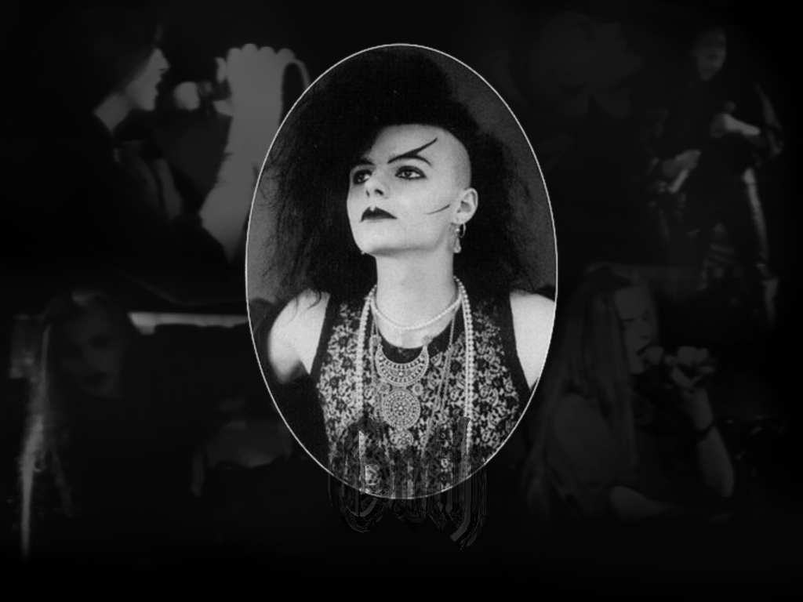
Готи
Готи— субкультура, що зародилася наприкінці 70-х років XX століття у Великобританії на основі панк-руху. Готична субкультура досить різноманітна і неоднорідна, однак для всіх її представників в тому чи іншому ступені характерні специфічний імідж і інтерес до готичної музики. Від початку будучи молодіжною, нині у світі субкультура представлена людьми віком від 14 до 45 років і старшими.

Slide 5

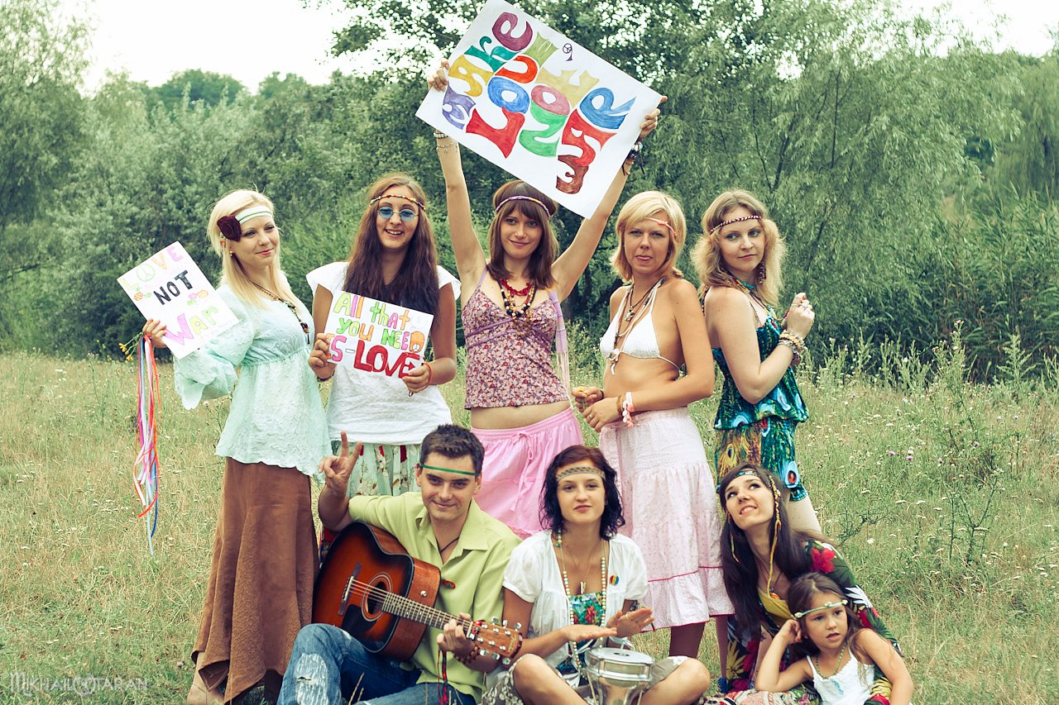
Хіпі
Хіпі — міжнародний молодіжний рух, виник у 1965 році у Сан-Франциско у контексті лібералізації і демократизації традиційного суспільства, один з найяскравіших проявів контркультури, мав пацифістське забарвлення, склав великий вплив на мистецтво, особливо рок-музику, з ним пов'язані такі поняття, як сексуальна революція, психоделічна революція. Занепав на початку 1970-их років, перетворившись на одну з субкультур. Був одним із символів епохи. Його учасники називали себе «Поколінням квітів, Дітьми квітів.»

Slide 6

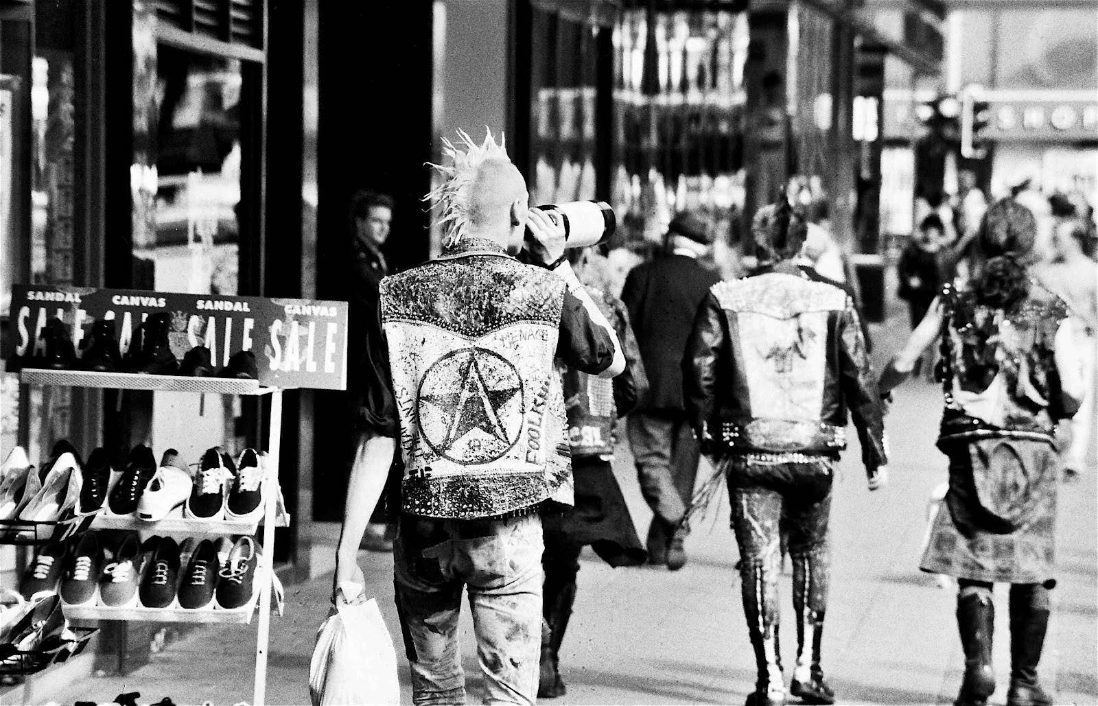
Панки
Панки — молодіжна субкультура, покоління молодих людей на рок-естраді (середина 70-х рр. 20 ст.). Провідною інтонацією їхніх виступів став різкий протест проти будь-яких моральних і звичаєвих правил. Це відбилося насамперед на характері їх музики - панк-року (постійна зміна інтонації, надмірне використання ударних інструментів, переважання ритму над мелодією). Шокував глядачів і зовнішній вигляд виконавців у їх стилі завжди присутня неохайність і недбалість (різноколірний грим, лахміття старомодного одягу, обвішаного усіляким мотлохом).

Slide 7

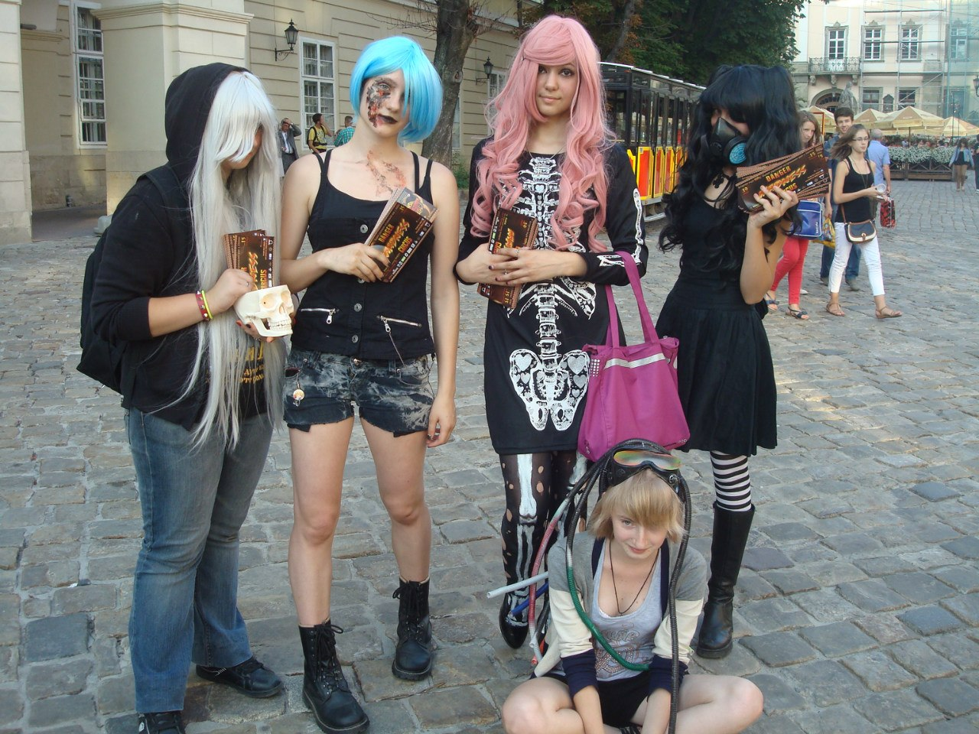
Емо
Емо— молодіжна субкультура, яка утворилась на базі прибічників однойменного музичного жанру.
Найпоширеніша субкультура серед підлітків 13-17 років (хоча іноді трапляються й старші прихильники). Головне для представників цієї субкультури - емоції. І вони черпають їх звідусіль - із музики, книг, кіно. Часто в емо-музиці переважає крик («скрім»), плач, вереск.

Slide 8
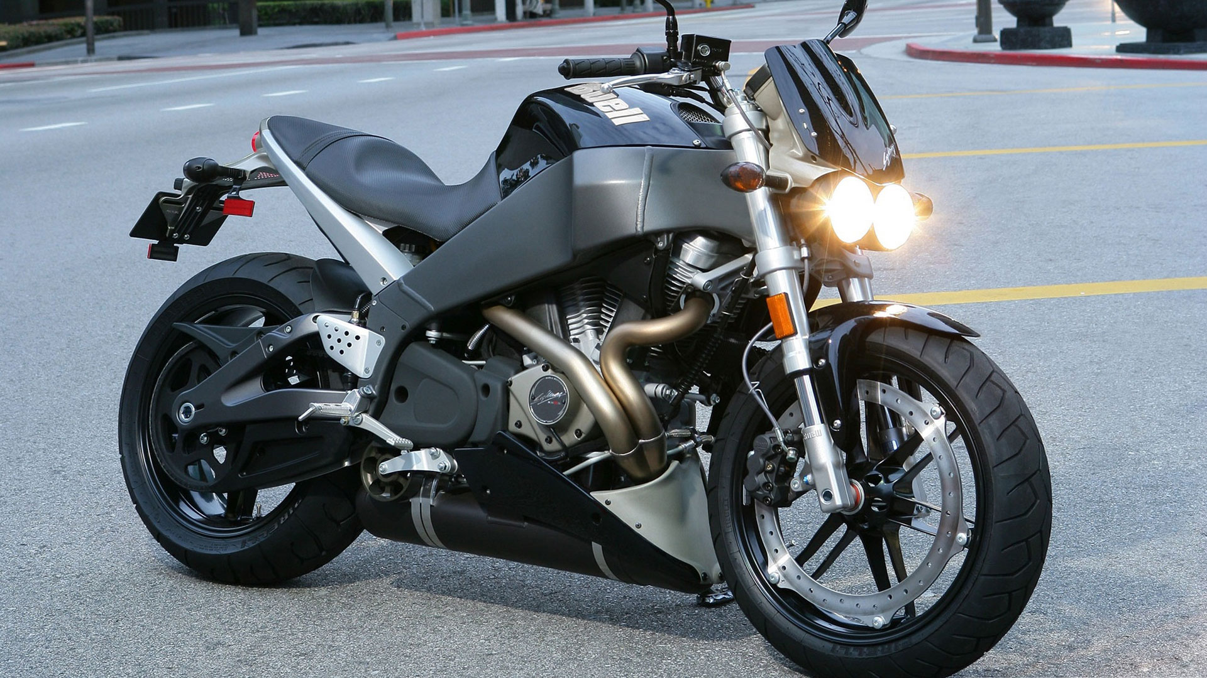

Байкери
Байкери - члени мотоклубу, прихильники мотоциклу не просто як засобу пересування, а як невід'ємної частини певного стилю життя, життєвих цінностей та кодексу правил. Відтак майже кожний байкер є мотоциклістом, але не кожен власник двоколісної техніки може бути віднесений до числа байкерів.

Slide 9
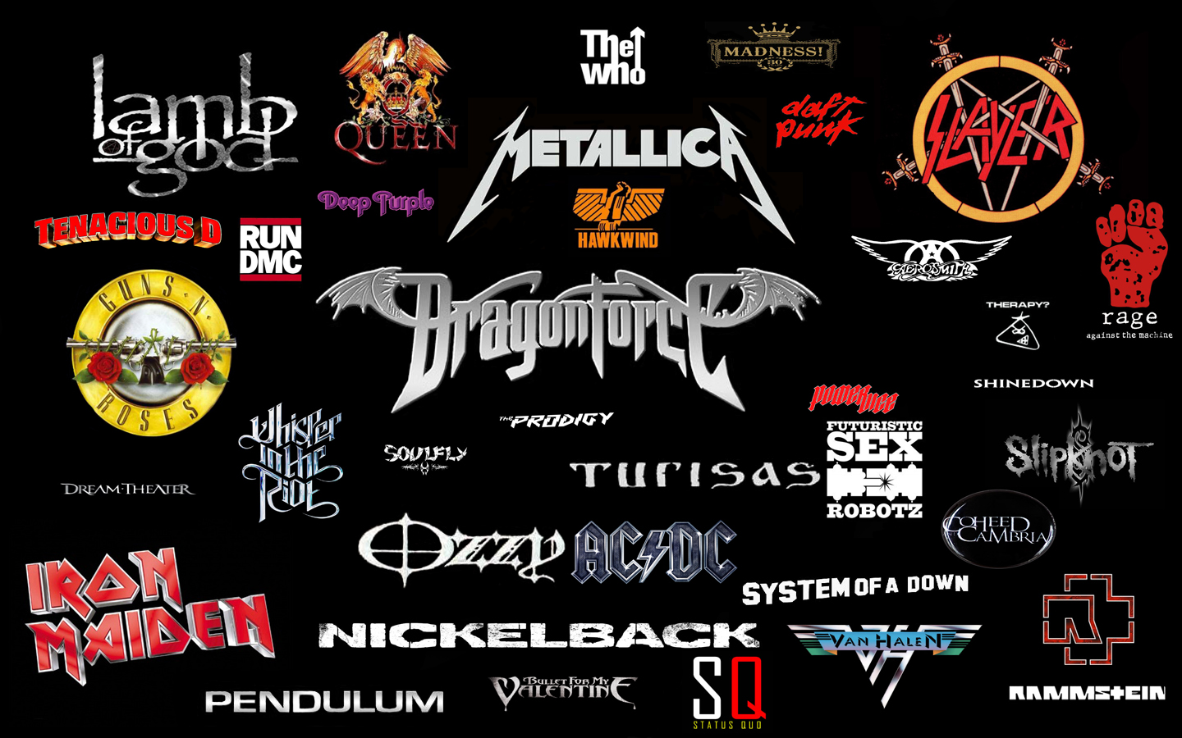
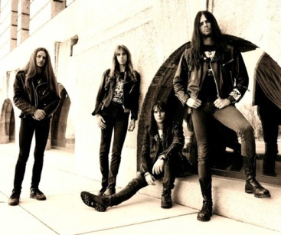
Металісти
Металісти, металхеди— субкультура, натхненна музикою в стилі метал. З'явилася у 1980-их роках.
Субкультура популярна в північній Європі, досить поширена — в північній Америці, має значну кількість прихильників в південній Америці, південній Європі і Японії. На Близькому Сході, за винятком Ізраїлю і Туреччини, металісти нечисленні і піддаються переслідуванню.

